Slide 1


Perancangan system penggerak pada system tracker solar panel
Ilham Ramli
D041 17 1304
Laboratorium Sistem Kendali dan Instrumentasi
Departemen Teknik Elektro
Universitas Hasanuddin

Slide 2
Daftar Isi
01
Latar Belakang
Kebutuhan masyarakat Indonesia akan energi listrik saat ini semakin tinggi. Hal ini seiring dengan pertambahan jumlah penduduk dan juga kemajuan teknologi.
02
Fokus Penelitian
Merancang solar tracking system berbasis Arduino
03
Rancangan Penelitiaan
04
Time Schedule

Slide 3

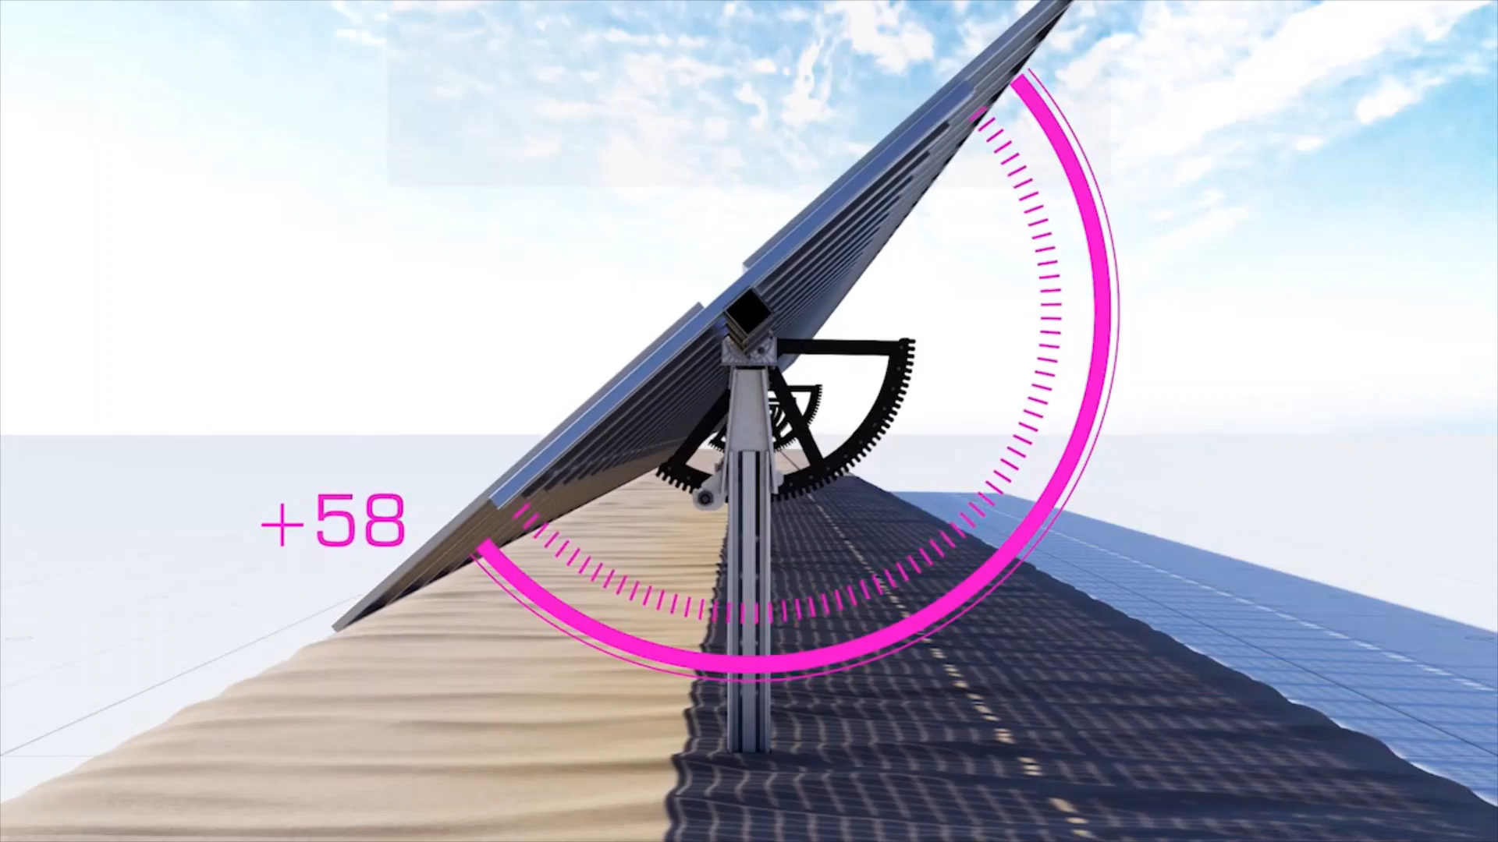
Latar Belakang
Solar Cell akan menghasilkan energi listrik sesuai besar intensitas cahaya yang diterimanya dari pancaran cahaya matahari. Namun dalam aplikasinya kebanyakan sel surya diletakkan secara statis dimana posisi panel surya hanya mengarah pada satu arah tertentu saja sehingga penyerapan intensitas sinar matahari tidak dapat dilakukan secara optimal dan berakibat daya yang dihasilkan juga tidak maksimal.
Untuk memanfaatkan energi cahaya matahari dengan maksimal maka Solar Cell harus mengikuti arah sinar matahari. Semakin besar intensitas cahaya matahari yang ditangkap oleh Solar Cell, Semakin besar daya yang dihasilkan oleh solar cell.
Sumber : https://www.youtube.com/watch?v=vHhBiw8ZuYU
Sumber : https://www.youtube.com/watch?v=sWbxvyDYIHs

Slide 4
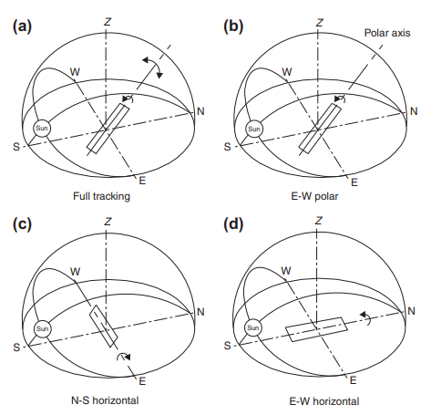
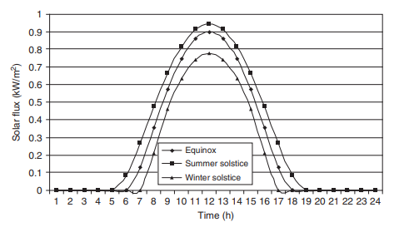
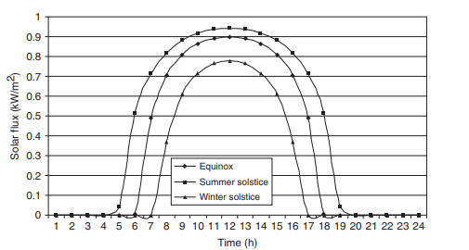
Jenis System
Tracker
Terdapat beberapa jenis System Tracker pada Solar Panel, beberapa bentuk mekanisme ini memiliki akurasi dan metode yang berbeda-beda. Jenis System Tracker ini dapat diklasifikasikan dengan mode Gerakan dan sumbu yang digunakan, baik itu satu sumbu (Single Axis) ataupun dua sumbu (Dual Axis).
Solar Panel
Statis
Full Tracking
Dual Axis

Slide 5
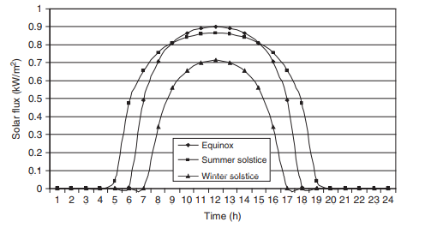
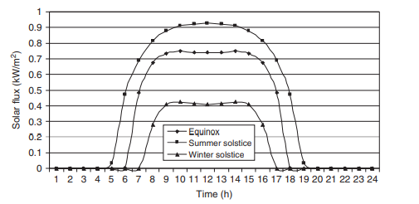
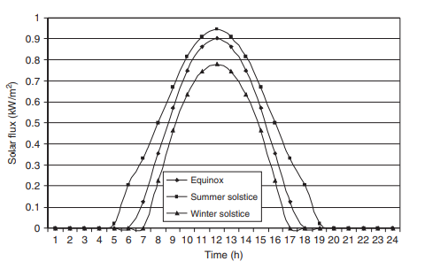
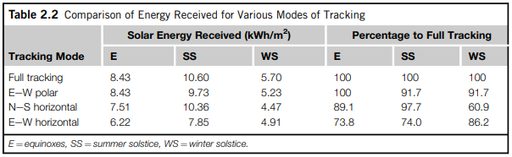
N-S Axis with E-W Tracking
E-W Axis With N-S Tracking
Comparison
N-S Axis With E-W Tracking (Horizontal)

Slide 6
Fokus Penelitiaan
1. Sistem Menggunakan Motor Linear sebagai penggerak
2. Solar panel yang digunakan memiliki Daya Output 200W
Fokus Penelitian
Bagaimana merancang system penggerak untuk meningkatkan Daya Output Solar Panel Menggunakan system solar tracking
Penelitian ini diharapkan mampu meningkatkan Daya Output Solar Panel dalam pemanfaatan renewable energy
Rumusan Masalah
Manfaat
Tujuan
Merancang solar tracking system yang dapat meningkatkan daya Output Solar Panel dalam pengoptimalan energi alternative.

Slide 7
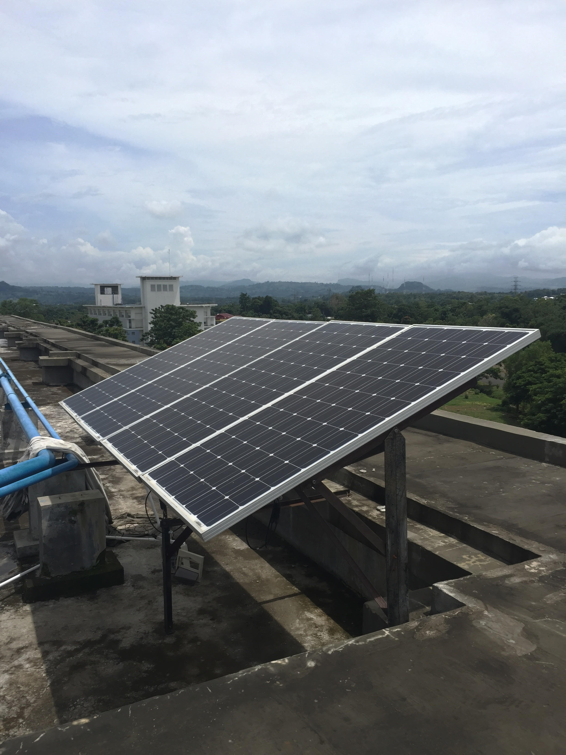
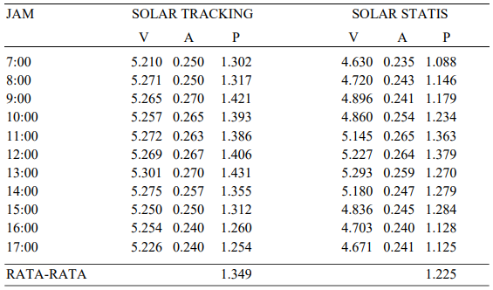
Rancangan
Penelitiaan
Dalam perancangan penelitiaan ini akan membuat suatu system penggerak Solar panel untuk meningkatkan Daya Output Solar panel yang berada di Gedung Elektro Fakultas Teknik, Universitas Hasanuddin yang dimiliki oleh Laboratorium mesin-mesin listrik
Sebagai perbandingan dengan menggunakan Panel Surya dengan Output Daya sebesar 2 Watt memiliki Hasil pengukuran rata-rata daya listrik yang paling optimal untuk sytem tracking yaitu sebesar 1,349 Watt dibanding penggunaan system solar statis yang hanya sebesar 1,255 Watt. Pengukuran ini menunjukkan kenaikan Output daya Panel Surya mencapai 10,1%. (Muhammad Asri, Serwin, 2019)
Rancangan Penelitiaan

Slide 8
Alur Penelitiian

Slide 9
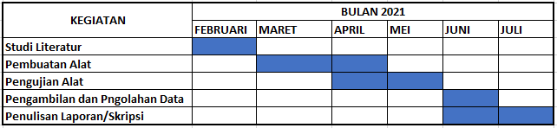
Time Schedule
PENGOLAHAN DATA DAN PENULISAN LAPORAN/SKRIPSI
PENGUJIAN DAN PENGAMBILAN DATA
PEMBUATAN ALAT
STUDI LITERATR

